Slide 1
PyInstaller

Slide 2
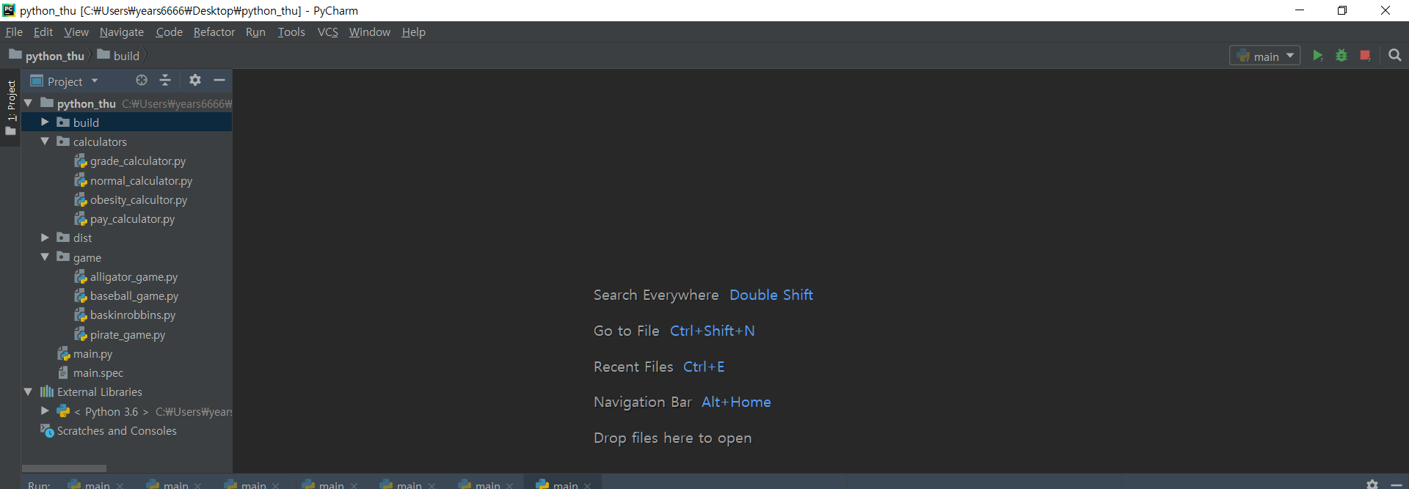

PyInstaller?

Slide 3
PyInstaller?
매번 PyCharm 실행시켜서 프로그램 실행?

Slide 4


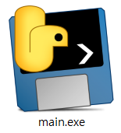
PyInstaller?
PyInstaller

Slide 5
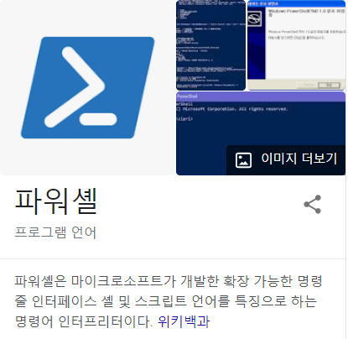

PyInstaller 설치

Slide 6
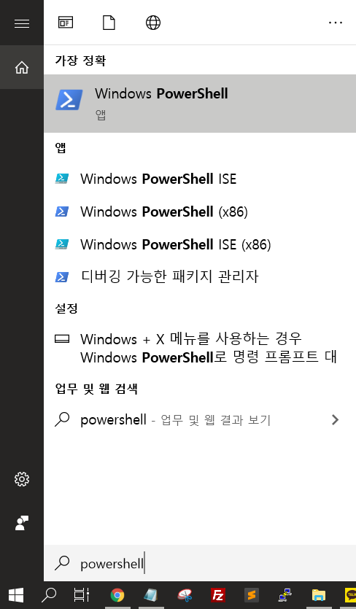
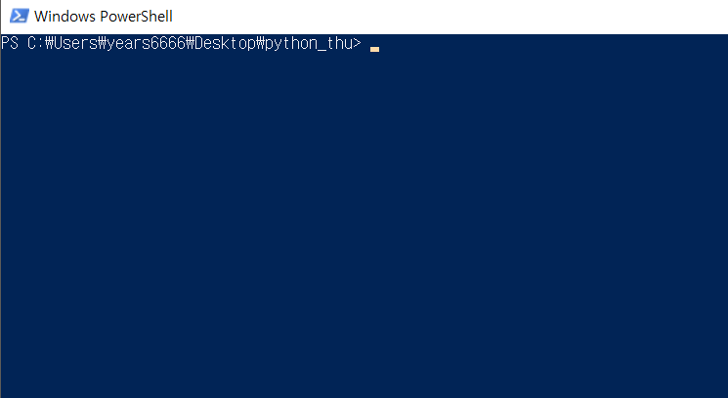
PyInstaller 설치

Slide 7
PyInstaller 설치
pip install pyinstaller
pyinstaller (내가 실행파일 만들고자 하는 파일명)
Ex) pyinstaller main.py
pyinstaller –F main.py (파일 여러 개 만들어지는게 싫다면)
https://wikidocs.net/21952

Slide 8

PyInstaller 설치
PIP?
pip install pyinstaller
패키지를 설치 및 관리
PyPI로부터 패키지를 설치
Python3 설치 시 함께 설치
pyinstaller (내가 실행파일 만들고자 하는 파일명)
Ex) pyinstaller main.py
pyinstaller –F main.py (파일 여러 개 만들어지는게 싫다면)
https://wikidocs.net/21952

Slide 9
